Slide 1

Objektorientert Programmering
Et nytt paradigme i programmering

Slide 2
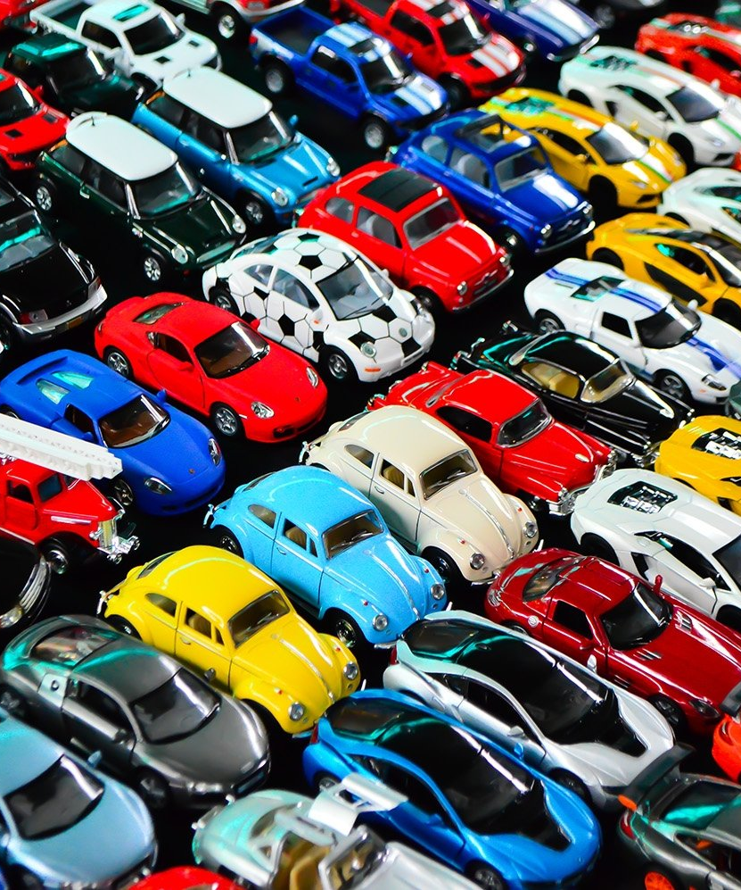
Vi skal lære:
forklare hva klasser og objekter er
lage klasser med attributter, metoder og klassevariabler
lage subklasser som arver fra andre klasser
tilpasse konstruktører og metoder i subklasser
samle objekter i lister og ordbøker
dokumentere egne klasser

Slide 3
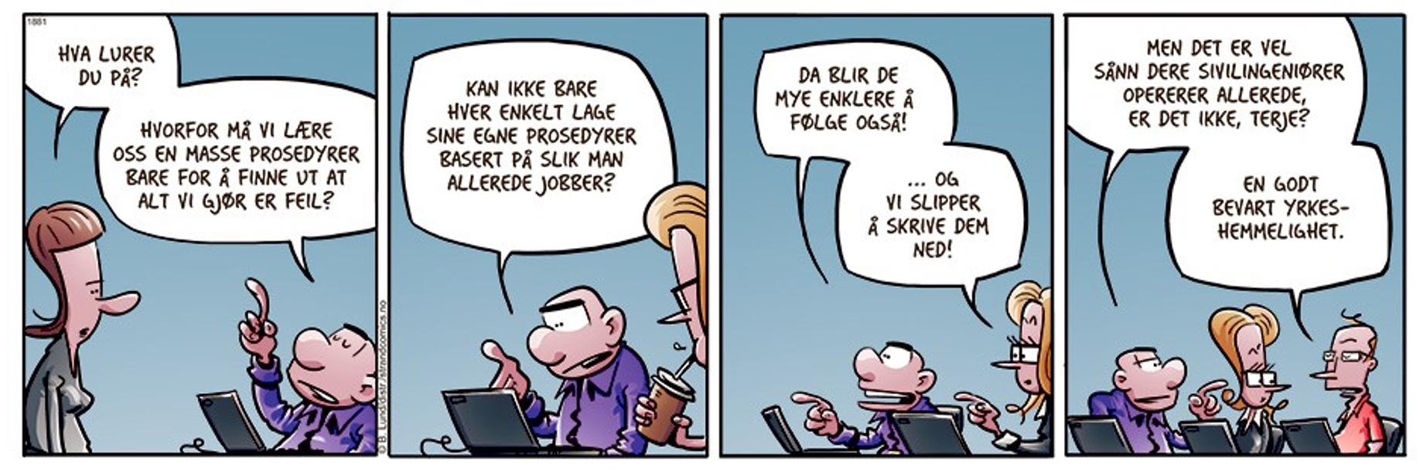
Prosedyreorientert programmering
Bruker funksjoner og prosedyrer til å løse problemene våre.
Vi lager en funksjon som løser et problem, denne kan bruke andre funksjoner osv.
Ulempe: En funksjon ofte veldig spesifikk.

Slide 4
Hva er objektorientert programmering?
Objektorientert programmering er en form for dataprogrammering der dataprogrammene organiseres i en struktur med klasser og objekter som minner om hvordan vi organiserer virkeligheten rundt oss.
Vi opplever virkeligheten igjennom objekter som ligner på hverandre: Hus, Biler, mennesker, dyr, hester etc. Hva om disse har egne variabler og funksjoner knyttet til seg?

Slide 5
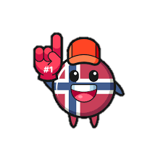
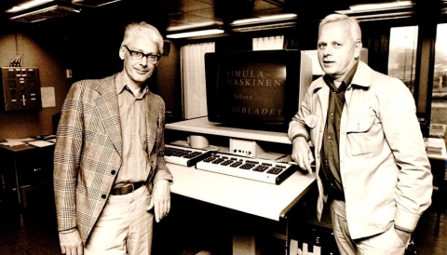
Litt historie
Objektorientert programmering ble oppfunnet i Norge av Ole-Johan Dahl og Kristen Nygaard på 1960 tallet.
Igjennom språket Simula
regnes som den største bragden i norsk IT-historie
av Steve Jobs blitt kalt «den industrielle revolusjonen innen programmering»
Mottok turning prisen i 2001, som sidestilles med Nobelprisen, bare i IT

Slide 6
Hva er objektorientering?
En måte å strukturere programmene våre på med å bruker klasser og objekter.
Et objekt er en datastruktur, og vi har arbeidet med mange objekter før.
I IT1: DOM - Document Object model
Nå: str int float etc

Slide 7
Undersøk - objekter
heltall = 42
desimaltall = 3.14
tekst = "Hei"
print(type(heltall))
print(type(desimaltall))
print(type(tekst))
Hvilke objekter har du brukt i IT2?
For å sjekke hvilken type objekt noe er, kan vi bruke type()-funksjonen.

Slide 8
Klasser
Malen for alle objektene vi bruker i Objektorientertprogrammering

Slide 9
Hva kan vi si om planeter? Diskuter!
La oss tenke oss at vi skal representere alle planetene i solsystemet.
Kan dere klassifiserer egenskaper som er felles for planetene?

Slide 10
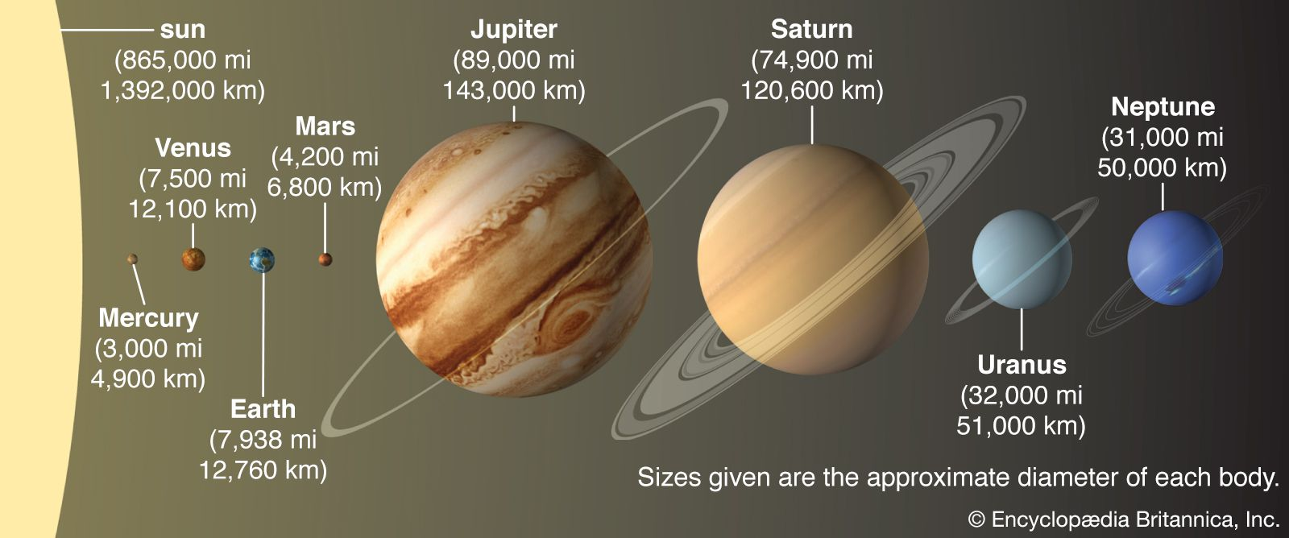
Klassen planet
Egenskaper:
Navn
Radius og størrelse
Avstand fra sola
Antall ringer
Farge?
Beboelig / befolkning
Temperatur
+++

Slide 11
Hvordan lage en klasse i Python?
class Planet:
def __init__(self, navn, solavstand, radius):
self.navn = navn
self.solavstand = solavstand
self.radius = radius
Hva | Python kode | Forklaring
Kodeord | class | Angir at vi definerer en ny klasse
Klassenavn | Planet | Navnet på den nye klassen. Vi bruker stor forbokstav for å si at dette er et klassenavn!
Konstruktør | __init__ | Funksjonen som lager nye objekter av denne klassen
Parameteren Self | self | Må alltid være med i konstruktøren. Dette er det nye objektet. Og slik vi endrer på objektet senere.

Slide 12
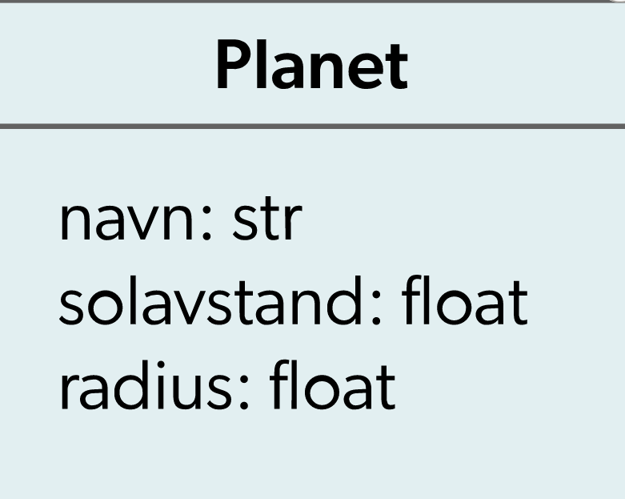
Klassen planet
Attributt
Verdi
Vi kan representere klassen planet i et UML diagram →
(Vi skal lære om disse senere)
Hvordan bruke dem?
For å lage et objekt av typen planet skriver vi:
2. Verdier
mars=Planet("Mars",227.9, 3389.5)
jupiter = Planet("Jupiter", 778.5, 69911)
1. Konstruktør
3. Variabel med nytt objekt
Vi kaller her konstruktøren til klassen, med verdier vi ønsker til attributtene, og lagrer det nye objektet i en variabel.

Slide 13
Oppgave 1: Bruk klassen planeter
Lag et objekt for Mars, Jupiter og Jorda, der du lagrer informasjon om navn, solavstand og radius. Lagre disse objektene i egne variabler
Hva skjer om du skriver print(Jorda)?
Hva skjer om du skriver print(Jorda.navn)?
Prøv å skriv ut de andre attributtene til klassen
OBS: pass på rekkefølgen i argumentene til konstruktøren.
Navn | Avstand fra sola | Radius
Mars | 227.9 | 3389.5
Jupiter | 778 | 69 911
Jorda | 152 | 6371

Slide 14
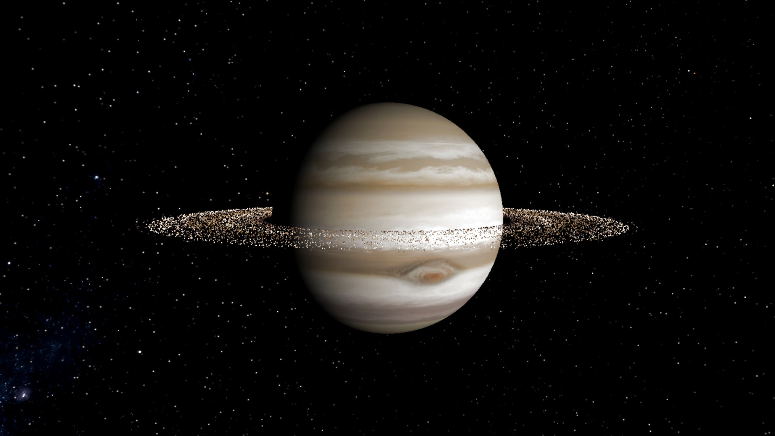
Standardverdier i klasser
Vi kan ha standardverdier i klasser, om det er noe som er likt for de fleste objektene i en klasse.
Dette angir vi akkurat som standardverdier i en funksjon. Fordi det er en standard verdi til en funksjon, konstruktøren.
class Planet:
def __init__(self, navn, solavstand, radius, antallRinger=0):
self.navn = navn
self.solavstand = solavstand
self.radius = radius
self.antallRinger= antallRinger
Oppgave 2: Utvid planet-klassen din til å ta inn mer informasjon.
Start med antall ringer.
Bruk planeter – Store norske leksikon (snl.no) for annen info.
Hvor er det nyttig å bruke standardverdier?

Slide 15
Dokumentering av klasser Slik at help() hjelper
For å dokumentere hva en klasse gjør og hvordan vi bruker den bruker vi også her Docstrings:
Bør ha med:
Parametre, hvilke attributter og enheter klassen bruker
I alle metoder:
Docstrings.
Typehint
class Planet:
"""
Klasse for å lage planet-objekter.
Parametre:
navn (str): Planetens navn
solavstand (float): Avstand fra sola i millioner km
radius (float): Planetens radius i km
antallRinger = 0 (int): Antall ringer rundt planeten
"""
def __init__(self, navn, solavstand, radius, antallRinger = 0):
"""
Konstruktør
"""

Slide 16
Dokumentasjon av klasser 2: Typehint til metoder
def __init__(self, navn:str, solavstand:float, radius:float, antallRinger:int = 0):
Vi bør legge inn typehint til alle metoder.
Metoder er navnet på (funksjoner i en klasse)
Vi trenger ikke hinte om self sin type.

Slide 17
Oppgave 3 Lag din første klasse
Lag klassen person i en ny python fil, personer.py
Klassen skal lagre informasjon om: Fornavn, Etternavn og fødselsår.
Dokumenter klassen godt.
Sjekk dette med Help(Person)
Utvid klassen til å ta inn informasjon om høyde og vekt til personen.

Slide 18
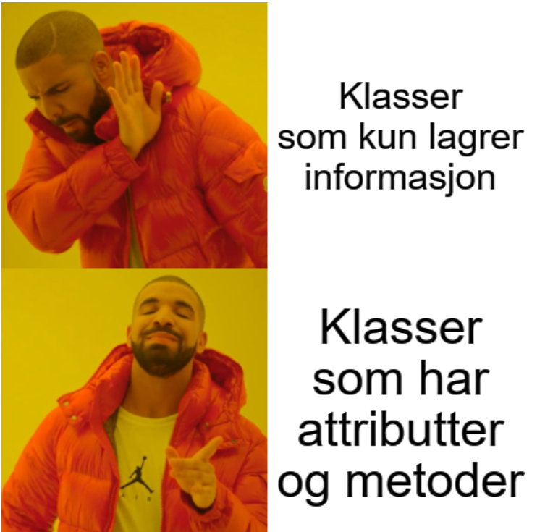

Slide 19
Metoder Funksjoner som hører til en klasse
Klasser kan ha funksjoner knyttet til de.
Disse kaller vi metoder.
Funksjoner som knyttes til klassen
Eksempler:
Regne på volumet til en planet
BMI til personen
Diskuter:
Hva kan være nyttige metoder til Personer klassen?
Hva med Planeter klassen?

Slide 20
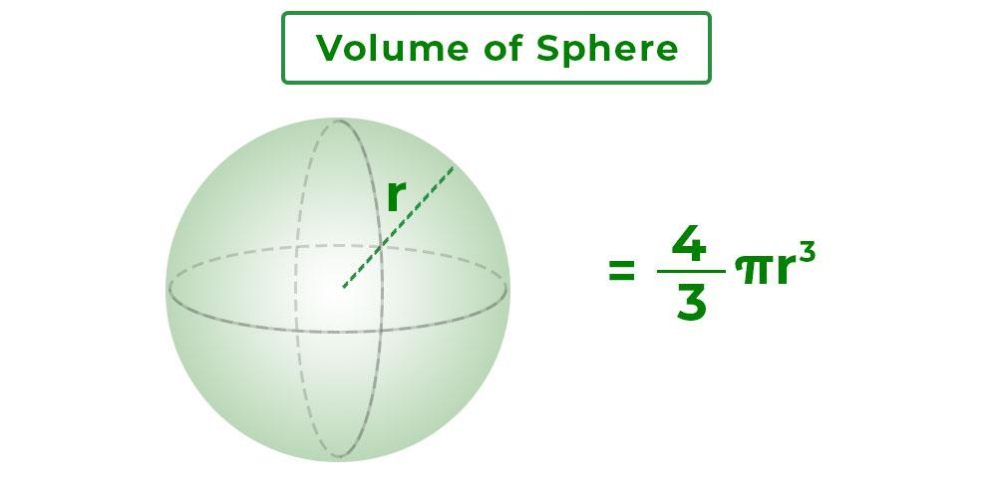
Eksempel metode: Volumet av en planet
For å regne volumet til en planet:
pi
radiusen
Pi, får vi fra Math biblioteket.
Radiusen fra objektet
Vi kan prøve oss på metoden slik:
class Planet:
def __init__(self, navn, solavstand, radius):
self.navn = navn
self.solavstand = solavstand
self.radius = radius
def volum():
return (4/3) * m.pi * radius**3
print(mars.volum())

Slide 21
Eksempel metode: Volumet av en planet
For å regne volumet til en planet:
pi
radiusen
Pi, får vi fra Math biblioteket.
Radiusen fra objektet
For at metoden skal vite hvilket objekt som kaller den, må vi ha med self.
Denne er alltid med i et metodekall
def volum(self):
return (4/3) * m.pi * self.radius**3

Slide 22
Oppgaver - metoder til Planet klassen
Implementer volum metoden for planeter.
Sjekk at den fungerer på noen planeter
Lag en metode for å regne ut overflate til en planet
Overflate kule er: 4πr²
Lag en metode for å regne ut hvor lang tid lyset fra sola bruker på å komme til en planet.
Lyshastigheten er på omtrent 300 000 km/s
Lag en metode som kun skriver ut attributtene til klassen. Kall denne for visInfo()

Slide 23
Metoder for utskrift av attributter
Om vi prøver å printe ut et objekt:
print(mars)
<__main__.Planet object at 0x000001D33ED91D30>
Nyttig å lage en funksjon som skriver ut alle attributtene til et object:
def visInfo(self):
print(f"Planeten {self.navn} er {self.solavstand} millioner km unna sola og har radius {self.radius} km.")
mars.visInfo()
-Planeten mars er 227.9 millioner km unna sola og har radius 3389.5 km.

Slide 24
Metoder 2 for utskrift av attributter
def visInfo(self):
print(f"Planeten {self.navn} er {self.solavstand} millioner km unna sola og har radius {self.radius} km.")
mars.visInfo()
-Planeten mars er 227.9 millioner km unna sola og har radius 3389.5 km.
Hva om vi har lyst til å skrive print(mars)?
Vi kan definere __str__ metoden.
Denne kalles når python skal gjøre ting om til tekst.
Ved print, og str()
def __str__(self) -> str:
return f"Planeten {self.navn} er {self.solavstand} millioner km unna sola og har radius {self.radius} km."

Slide 25
__Metoder__
Innebygde metoder som Python støtter seg på.
IKKE lag egne.
Bør lese dokumentasjon før vi endrer på de.
Kalles: Magiske metoder
__str__ hvordan objektet vises i tekst
__init__ hvordan objektet skal lages, konstruktør
__len__ hvor langt* objektet er
3. Data model — Python 3.11.0 documentation

Slide 26
Oppgaver til metoder Også på GitHubClassroom
Oppgaver til Planeter:
Lag en visInfo() metode til Planetene
Prøv den ut på ulike planeter
Utvid visInfo() til å skrive ut volum og overflate på planetene også.
Oppgaver til Personer:
Lag en metode beregnAlder(), du kan selv velge hvilket år vi er i.
Mer elegent kan du prøve å bruke datetime til dette, se læreboka: KLASSER OG OBJEKTER - Metoder
Lag en visInfo() funksjon til Person.
Bonus: Prøv å lage en __str__ funksjon.
Lag visInfo() på nytt, men bruk nå __str__ til å implementere den.

Slide 27
Repetisjon
Dyr
Alder: int
Kjønn: string
Familie: string
Pattedyr: bool
Lyd: string
lagLyd()

Slide 28
Hva om vi vil ha andre typer dyr?
Dyr
Alder: int
Kjønn: string
Familie: string
Pattedyr: bool
Lyd: string
lagLyd()
Fisk
Ferskvannsfisk
Fiskerifisk
Finner
Størrelse
Fugl
Trekkfugl
Matkilder
Farger
Størrelse

Slide 29
Hva om vi vil ha andre dyr?
Dyr
Alder: int
Kjønn: string
Familie: string
Pattedyr: bool
Lyd: string
lagLyd()
Fisk
Ferskvannsfisk
Fiskerifisk
Finner
Størrelse
Fugl
Trekkfugl
Matkilder
Farger
Størrelse

Slide 30
Hva om vi vil ha andre dyr?
Dyr
Alder: int
Kjønn: string
Familie: string
Pattedyr: bool
Lyd: string
lagLyd()
Fisk
Ferskvannsfisk
Fiskerifisk
Finner
Størrelse
Fugl
Trekkfugl
Matkilder
Farger
Størrelse
Vi kan lage klasser som arver fra hverandre

